Slide 1
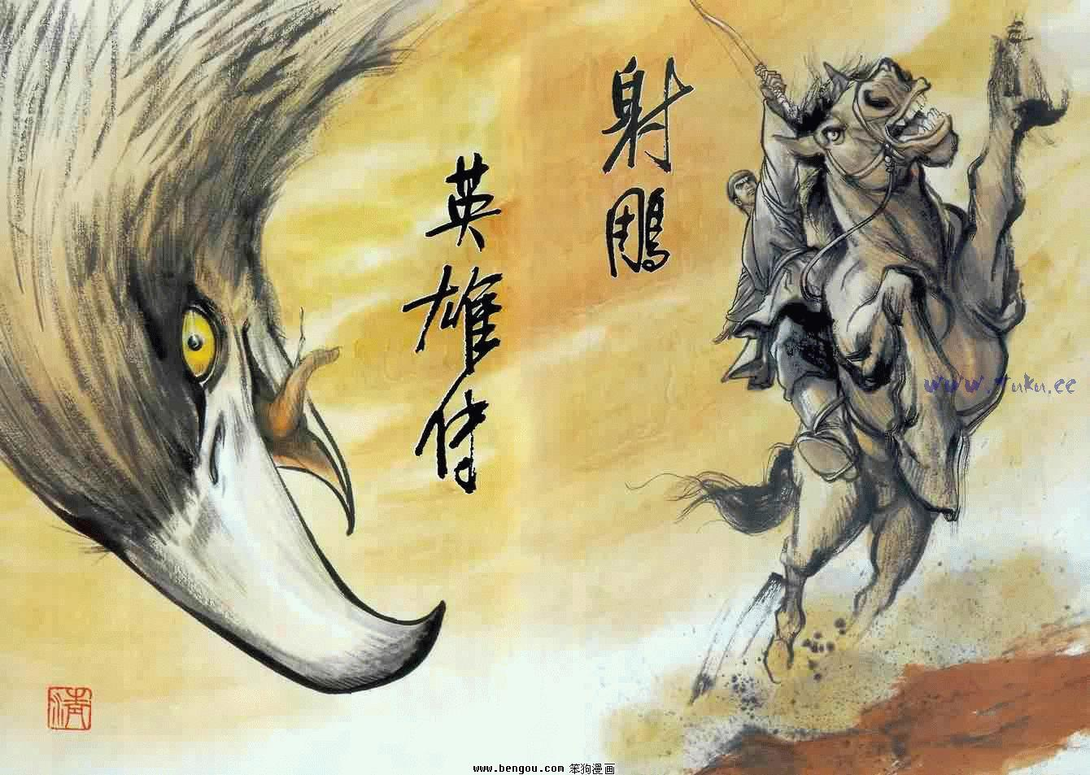
《射雕英雄传》金庸
初二十八班 戴睿航

Slide 2
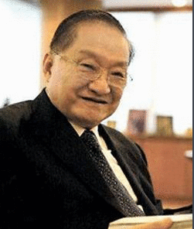

金庸简介
金庸（原名查良镛，浙江海宁人，是新武侠小说的代表作家之一，被普遍誉为武侠小说作家的“武林泰斗”，著有“飞雪连天射白鹿，笑书神侠倚碧鸳”，14部脍炙人口的武侠小说。

Slide 3
主要内容
郭啸天和杨铁心是一对义兄, 最后都牺牲在叛徒手中。郭啸天之子郭靖，杨铁心之子杨康，分别在江湖上有了不同的命运。杨康慢慢堕落，最后变得奸诈无比。而郭靖凭借他的憨厚老实，屡屡得到大侠相助。最后郭靖得到桃花岛主黄药师之女黄蓉相助，成为一代武术宗师，而杨康因为四面环敌，最后客死他乡。

Slide 4
人物形象分析
《射雕英雄传》里面塑造了许多人物形象，有狡猾奸诈的欧阳峰，有认贼作父的杨康，有行侠仗义的江南七怪，有贪吃美食的洪七公，有慈悲为怀的一灯大师，有凶残成性的梅超风和陈玄风……每一个人物形象都是那么的栩栩如生，呼之欲出。其中，我最喜欢的人物是郭靖和黄蓉。

Slide 5
人物形象分析
郭靖反应迟钝，傻里傻气。他虽然头脑不聪明，但是做任何事情都非常有恒心有毅力。他的师傅江南七怪教他练武功时，他好多招数都是起初的时候怎么学也学不会，为此没少挨师傅的责骂和痛打。师傅骂过之后，他继续练习，一遍不行两遍，两遍不行三遍……直到学会为止.他的坚韧不拔是他能成为一代大侠的重要原因.他非常热爱自己的师傅,对师傅的话言听计从.

Slide 6
人物形象分析
黄蓉集天地灵气而于一身，艳绝天下、冰雪聪明、玲珑剔透，多才多艺、博古通今，精通琴棋书画、厨艺了得。与郭靖一生相恋、患难与共，全心全意助旺他，后辅佐夫君保家卫国，竭尽所能。聪明伶俐,鬼点子特别多,她三捉狡诈无比的欧阳峰就是她聪明伶俐的最好体现. 对黄蓉简直是佩服得五体投地.她是那么的足智多谋,简直就是女中诸葛

Slide 7
总结
（一）母亲成就孩子性格。郭靖的母亲李萍，培养了郭靖很多优点：积极向上，吃苦耐劳，独立，不服输，认死理，讲信义，有责任心，有民族大义。杨康的母亲包惜弱，她没有能够培养杨康吃苦的精神，更没有培养杨康的民族大义，导致后来杨康人生的重大悲剧。
（二）人生需要四种人：高人指点，贵人相助，友人欣赏，小人监督。而决定这四种人的是自己的性格。

Slide 8
谢谢

